Slide 1

STATISTIKA 2
1. Teknik Sampling

Slide 2





SAMPLING
sampling
Konsep sampling
POPULASI
SAMPEL
STATISTIK
PARAMETER
inferencing
generalizing
concluding
predicting
decision making, etc

Slide 3
SAMPLING
Sebuah sampel yang baik (mewakili) dapat diperoleh dengan memperhatikan hal-hal berikut:
Keacakannya (randomness)
Ukurannya (n)
Teknik penarikannya (sampling technique) yang disesuaikan dengan karakteristik populasinya.
1. probability sampling (metode acak)
2. Non-probability sampling

Slide 4
TEKNIK SAMPLING
METODE ACAK (PROBABILITY SAMPLING)
Setiap anggota populasi memiliki kesempatan yang sama untuk terpilih sebagai sampel
Tidak dilakukan secara subyektif
Teori probabilitas dapat digunakan untuk pendugaan bias yang mungkin terjadi

Slide 5
TEKNIK SAMPLING
Penarikan sampel acak dapat dilakukan dengan 2 cara:
Penarikan sampel tanpa pemulihan/tanpa pengembalian → setelah didata, anggota sampel tidak dikembalikan ke dalam ruang sampel
Penarikan sampel dengan pemulihan → setelah didata, anggota sampel dikembalikan ke dalam ruang sampel.

Slide 6
TEKNIK SAMPLING
PROBABILITY SAMPLING terdiri dari:
Metode acak sederhana
Metode acak sistematis
Metode acak berlapis
Metode acak gerombol/klaster

Slide 7

METODE ACAK SEDERHANA
1
Dalam metode acak sederhana setiap anggota populasi memiliki peluang yang sama untuk terpilih menjadi sampel dalam penelitian.
Cara pengambilan sampel pada metode acak sederhana dapat dilakukan dengan:
  Blind raw
  Random number table
  Computerize random number table

Slide 8
METODE ACAK SEDERHANA
Contoh:
Diketahui terdapat 4 orang siswa, masing-masing adalah Amir, Badu, Cici, dan Didi. Jika dari keempat siswa tersebut akan diambil sampel 2 orang di antaranya, berapakah jumlah sampel berbeda yang mungkin ditarik dari populasi tersebut?
Jawab:
Kemungkinan sampel: AB, AC, AD, BC, BD, dan CD. → ada 6 sampel.
Peluang masing-masing sampel:
P(AB) = 1/6 P(BC) = 1/6
P(AC) = 1/6 P(BD) = 1/6
P(AD) = 1/6 P(CD) = 1/6

Slide 9
METODE ACAK SEDERHANA
Kelebihan Metode Acak Sederhana:
  Mean sampel yang diperoleh akan menjadi penduga tidak berbias dari mean populasinya.
  Metode analisis dan pendugaan populasinya relatif lebih mudah dan tidak terlalu menimbulkan permasalahan.
Kekurangan Metode Acak Sederhana:
  Bila populasi secara geografis tersebar, metode ini akan membutuhkan biaya dan waktu yang cukup besar.
  Harus dibuat kerangka sampel dari seluruh anggota populasi, sedangkan seringkali tidak tersedia data yang cukup memadai untuk hal itu.

Slide 10
METODE ACAK SISTEMATIS
2
Dalam metode acak sistematis, elemen-elemen terpilih dengan menerapkan interval waktu atau ruang yang seragam.
Tidak semua anggota populasi memiliki peluang yang sama untuk terpilih menjadi sampel dalam penelitian yang dilakukan.
Terdapat kemungkinan terjadinya error karena sampling.

Slide 11
METODE ACAK SISTEMATIS
Contoh:
Terhadap sebuah populasi yang akan disampling ditetapkan terlebih dahulu interval sebesar 20. Secara acak misalkan individu pertama yang terpilih adalah anggota populasi ke-7. Dengan demikian,
  Anggota sampel ke-2 yang terpilih adalah anggota populasi ke-27
  Anggota sampel ke-3 yang terpilih adalah anggota populasi ke-37
  Anggota sampel ke-4 yang terpilih adalah anggota populasi ke-47, dstr…

Slide 12
METODE ACAK SISTEMATIS
Kelebihan Metode Acak Sistematis:
  Lebih cepat, lebih mudah, dan lebih murah pelaksanaannya.
Kekurangan Metode Acak Sistematis:
  Jika urutannya tidak sepenuhnya acak, maka variasi populasi tidak dapat diduga secara tepat.
  Jika populasi mengalami pengulangan karakteristik yang relatif tetap, maka sampel akan menjadi seragam.

Slide 13
METODE ACAK BERLAPIS
3
Metode acak berlapis membagi populasi ke dalam kelompok yang homogen (strata) kemudian sampel diambil secara acak dari tiap strata secara proporsional dengan ukuran strata
Cara pengambilan sampelnya adalah:
  Seleksi sampel secara acak dari setiap strata secara proporsional
  Seleksi sampel dalam ukuran yang sama untuk tiap strata
Antar kelas bersifat (cenderung) berbeda nyata (heterogen), sedangkan anggota dalam satu kelas (cenderung) sama (heterogen).

Slide 14
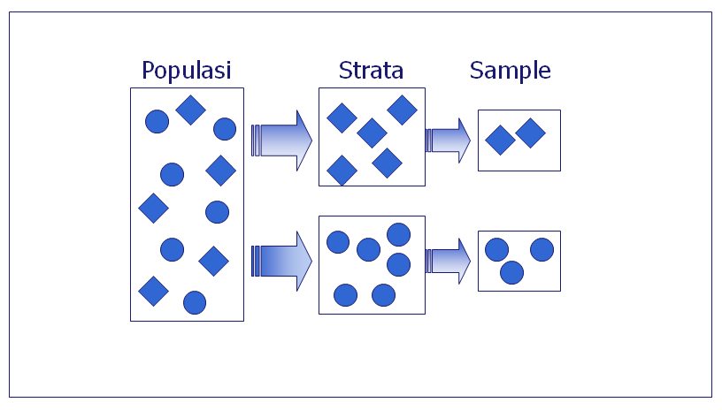
METODE ACAK BERLAPIS

Slide 15
METODE ACAK BERLAPIS
Contoh:
Dari 1500 penumpang KA (diasumsikan terdiri dari kelas Eksekutif, Bisnis, dan Ekonomi dan setiap kelas memiliki ukuran yang sama) akan diambil 150 orang sebagai sampel, lalu dilakukan pendataan tentang tingkat kepuasan layanan KA. Dengan demikian, sampel acak yang dapat diambil adalah sebagai berikut:
Kelas Eksekutif : 50 orang
Kelas Bisnis : 50 orang
Kelas Ekonomi : 50 orang

Slide 16
METODE ACAK BERLAPIS
Metode acak berlapis sesuai digunakan dalam kondisi populasi sudah dibagi-bagi ke dalam strata tertentu.
Keuntungan menerapkan metode ini adalah dapat secara akurat menunjukkan karakteristik populasi
Gunakan metode ini apabila terdapat variasi yang kecil dalam setiap strata, tetapi terdapat variasi yang besar antara strata yang satu dengan yang lainnya.

Slide 17
METODE ACAK BERLAPIS
Kelebihan Metode Acak Berlapis:
  Sampel yang diambil akan mampu memberikan informasi yang lebih baik dan lebih banyak karena perbedaan antar kelompok juga dapat dilakukan.
  Secara administratif, pelaksanaan lebih mudah dibanding metode acak sederhana.
Kekurangan Metode Acak Berlapis:
  Sering tidak ada informasi awal yang tepat sebagai dasar pengelompokkan.

Slide 18
METODE ACAK KLASTER
4
Dalam sampling kelompok (klaster sampling) populasi juga telah dibagi ke dalam beberapa kelompok atau klaster, kemudian seleksi sampel acak dilakukan terhadap unit-unit klaster.
Asumsinya bahwa tiap individu sampel merupakan perwakilan dari populasi secara keseluruhan.
Bila dirancang dengan baik, maka sampel yang akurat dapat diperoleh dari cara ini dan lebih hemat dibanding menggunakan metode acak sederhana.

Slide 19
METODE ACAK KLASTER
Gunakan bila ada variasi yang dapat dipertimbangkan dalam klaster, tetapi relatif sama antara satu klaster dengan klaster yang lain.
Dalam populasinya, antar kelas bersifat (cenderung) sama (homogen), sedang anggota dalam suatu kelas (cenderung) berbeda (heterogen).

Slide 20
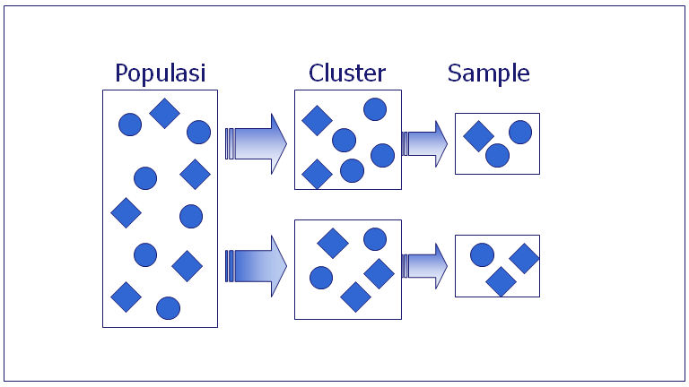
METODE ACAK KLASTER

Slide 21
METODE ACAK KLASTER
Contoh
Misalkan diketahui terdapat 40 kelas untuk tingkat II, Jurusan Manajemen, Fakultas Ekonomi di Gunadarma, di mana tiap kelas terdiri dari 30 orang. Dengan demikian, populasi mahasiswa kelas II, Manajemen Gunadarma berjumlah 30 × 40 = 1200 orang. Jika suatu penelitian dilakukan terhadap populasi tersebut dan sampel yang diperlukan adalah 120 orang, maka penarikan sampel dapat dilakukan dengan cara memilih secara acak 4 kelas dari 40 kelas.

Slide 22
METODE ACAK KLASTER
Kelebihan Metode Acak Klaster:
  Lebih murah, karena sampel yang terambil secara fisik akan terletak pada jarak atau lokasi yang relatif berdekatan.
Kekurangan Metode Acak Klaster:
  Kecenderungan kesamaan kondisi antara 2 sampel yang berdekatan

Slide 23
TEKNIK SAMPLING
METODE TAK ACAK (NON-PROBABILITY SAMPLING)
Tidak semua anggota populasi memiliki kesempatan yang sama untuk terpilih sebagai sampel
Bias yang muncul tidak dapat digantikan dengan menambah ukuran sampel.
Seringkali menjadi alternatif pilihan dengan pertimbangan yang terkait dengan penghematan biaya, waktu, dan tenaga serta keterandalan subyektifitas peneliti.
Seringkali efektif bila teknis pelaksanaan dan konsepnya tepat.
Memberikan kemudahan yang tidak dijumpai dalam probability sampling.

Slide 24
TEKNIK SAMPLING
Penerapan Non-Probability Sampling tepat digunakan pada kondisi sebagai berikut:
Tahapan eksplorasi/awal dari suatu penelitian
Bila populasinya homogen
Adanya tuntutan akan memudahkan dari segi operasionalisasi pengambilan sampel.

Slide 25
TEKNIK SAMPLING
NON-PROBABILITY SAMPLING terdiri dari:
Convenience sampling
Judgement sampling
Quota sampling
Snowball sampling

Slide 26
CONVENIENCE SAMPLING
5
Sampel diambil berdasarkan pada ketersediaan elemen dan kemudahan untuk mendapatkannya.
Sampel tersebut diambil karena ada pada tempat dan waktu yang tepat.
Penarikan sampel jenis ini nyaris tidak dapat diandalkan, tetapi biasanya paling murah dan cepat.
Sering digunakan untuk tahapan untuk mencari informasi awal sebuah penelitian.
Contoh: memilih 10 orang pertama yang menjadi pasien di Poli Penyakit Dalam sebuah rumah sakit.

Slide 27
CONVENIENCE SAMPLING
Kelebihan Convinience Sampling
Dibanding teknik lainnya, teknik tergolong yang termurah.
Responden mudah diakses, mudah diukur, dan seringkali sangat bisa diajak bekerjasama untuk menyelesaikan pengumpulan data yang dibutuhkan.
Sangat tepat untuk penelitian dengan kelompok yang terfokus.

Slide 28
CONVENIENCE SAMPLING
Kekurangan Convinience Sampling
Karena responden dapat siapa saja tergantung kemu-dahan mendapatkannya, maka hasilnya dapat bias, jika dalam prosesnya tidak dilakukan seleksi yang memadai.
Bila populasi dapat didefinisikan, maka teknik ini sebaiknya tidak digunakan, karena berarti memungkin-kan peneliti untuk mencari kerangka sampelnya.
Dituntut kehati-hatian dalam menerjemahkan hasilnya.
Tidak dianjurkan untuk penelitian yang bersifat deskriptif dan kausal.

Slide 29
JUDGEMENT SAMPLING
6
Sampling diambil berdasarkan kriteria yang dirumuskan terlebih dahulu oleh peneliti.
Dalam penentuan kriteria, subyektivitas dan pengalaman peneliti sangat berperan.
Konsekuensinya, bila subyektivitas dan intuisi peneliti salah, maka bias yang muncul akan besar dan sebaliknya.
Terkait dengan teknik sampling ini, terdapat pula:
  Expert sampling: pemilihan sampel yang representatif didasarkan atas pendapat ahli.
  Purposive sampling: pemilihan sampel bertitik tolak pada penilaian pribadi peneliti. Karenanya, peneliti harus menguasai bidangnya dan memiliki pengetahuan yang sangat memadai mengenai karakteristik anggota populasi.

Slide 30
JUDGEMENT SAMPLING
Kelebihan Judgement Sampling:
Dianjurkan digunakan dan akan menghasilkan output yang baik, bila terdapat kondisi sebagai berikut:
  Bila probability sampling sama sekali tidak dapat digunakan.
  Bila ukuran sampel sangat kecil (n<20)
  Bila pengetahuan peneliti sangat memadai, sehingga terdapat jaminan bahwa sampel yang representatif akan diperoleh.

Slide 31
JUDGEMENT SAMPLING
Kelemahan Judgement Sampling
Terdapat kendala adanya tuntutan kejelian peneliti dalam mendefinisikan populasi serta ketika membuat pertimbangan-nya.
Pertimbangan yang dilakukan harus masuk akal dan memiliki relevansi yang tinggi dengan maksud penelitian.

Slide 32
JUDGEMENT SAMPLING
Contoh
Dalam sebuah penelitian mengenai sikap dan perilaku konsumen terhadap rokok Lokomotif, judgement yang diambil adalah sebagai berikut:
  Sampel adalah para perokok di Jakarta Timur,yang pernah mencoba rokok Lokomotif dengan pertimbangan:
    Letak geografis responden mudah dijangkau
    Responden hanya perokok,
    Responden yang mencoba rokok Lokomotif, karena yang sudah jelas sikap dan perilakunya terhadap merek tersebut.

Slide 33
QUOTA SAMPLING
7
Dapat dikatakan Judgement Sampling 2 tahap:
  Tahap 1, merumuskan kategori kontrol atau kuota dari populasi yang akan diteliti, seperti jenis kelamin, usia, ras, dsb, yang digunakan sebagai basis pemilihan sampel.
  Tahap 2, bagaimana sampel akan ditarik yang dapat secara convenience atau judgement.
Terdapat batasan bahwa sampel yang diambil adalah sejumlah tertentu yang sudah dijatah (quotum) dari setiap subgrup yang telah ditentukan dari suatu populasi.
Ukuran sampel pada qouta sampling biasanya cukup besar dengan harapan agar karakteristik sampel (statistik) dapat mendekati karakteristik populasinya (parameter).

Slide 34
QUOTA SAMPLING
Kelebihan Quota Sampling:
Keleluasaan peneliti untuk menentukan elemen setiap quotanya.
Berbiaya rendah.
Dengan seleksi responden yang benar, hasilnya dapat mendekati teknik propability sampling.
Kelemahan Quota Sampling:
Di lapangan, pengumpul data akan cenderung mencari responden yang mudah ditemukan, sehingga bias dapat muncul karenanya.

Slide 35
QUOTA SAMPLING
Contoh
Akan diambil 10.000 sampel dari 4 juta anggota populasi. Tahapannya adalah:
  Menentukan kategori populasi secara umum, misalnya:
    Jenis Kelamin:
      Pria 60%
      Wanita 40%
    Usia:
      18 – 30 thn 40%
      31 – 45 thn 30%
      40 – 60 thn 23%
      >60 thn 7%
Sampel dibreakdown berdasarkan proporsi tersebut di atas, misalnya diambil 6.000 orang responden pria dan 4.000 orang responden wanita.

Slide 36
SNOWBALL SAMPLING
8
Digunakan bila populasinya sangat spesifik
Dilakukan dengan cara berantai, mulai dari ukuran sampel yang kecil, yang makin lama menjadi semakin besar seperti bola salju.
Secara operasional, teknik ini dilakukan dengan melakukan wawancara kepada sekelompok responden.
Selanjutnya kelompok tersebut diminta untuk menyebutkan calon responden berikutnya yang memiliki karakteristik dan spesifikasi yang sama.
Dasar pertimbangannya, karena umumnya mereka berada dalam komunitas yang sama, sehingga masing-masing anggota komunitas mengenal satu sama lain.

Slide 37
SNOWBALL SAMPLING
Kelebihan Snowball Sampling:
Karena sampel sudah terfokus, maka sampel diperkirakan tidak akan terlalu banyak menyimpang dari populasinya. Artinya, bias yang dihasilkan dapat relatif kecil.
Kelemahan Snowball Sampling:
Membutuhkan waktu lama dan biaya yang cukup besar.

Slide 38
SNOWBALL SAMPLING
Contoh
Akan diteliti pendapat para dokter spesialis kanker senior Indonesia tentang pengobatan alternatif tertentu. Pertimbangan dan langkahnya:
  Populaasi dokter spesialis kanker di Indonesia jumlahnya tidak banyak dengan lokasi yang tersebar di seluruh Indonesia, tetapi dipastikan mereka saling mengenal satu sama lain.
  Langkanya, dicari satu orang spesialis kanker yang selanjutnya dari sinilah ukuran sampel akan membesar.

Slide 39
METODE SAMPLING
KASUS 1
Apabila Anda ingin melakukan pengambilan sampel untuk mengetahui ada tidaknya ketidaksesuaian penggunaan anggaran di Provinsi DKI Jakarta, bagaimana hal ini akan Anda lakukan? Metode sampling apakah yang lebih tepat?
Probability sampling
Non-Probability sampling?
Berikan penjelasan mengapa metode tersebut Anda pilih! Jelaskan langkah-langkah pengambilan sampelnya!

